Slide 1
Моя Родина-Россия

Slide 2
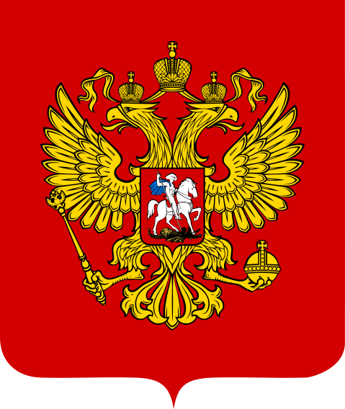
Герб России
Государственный герб Российской Федерации представляет собой четырёхугольный, с закруглёнными нижними углами, заострённый в оконечности красный геральдический щит с золотым двуглавым орлом, поднявшим вверх распущенные крылья. Орёл увенчан двумя малыми коронами и — над ними — одной большой короной, соединёнными лентой. В правой лапе орла — скипетр, в левой — держава. На груди орла, в красном щите, — серебряный всадник в синем плаще на серебряном коне, поражающий серебряным копьём чёрного, опрокинутого навзничь и попранного конём дракона.

Slide 3
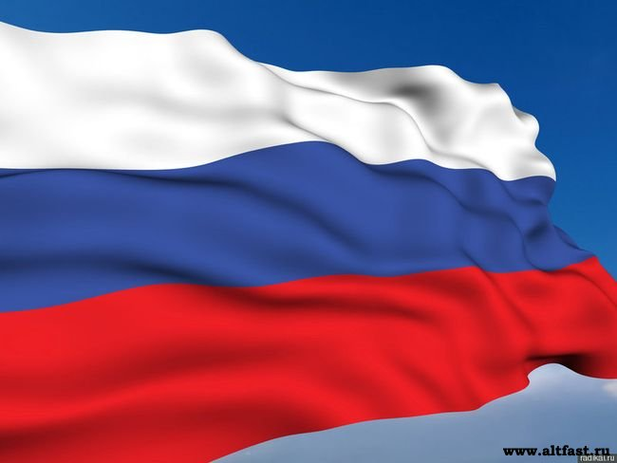
Флаг России
- белый цвет означает мир, чистоту, непорочность, совершенство;
- синий - цвет веры и верности, постоянства;
- красный цвет символизирует энергию, силу, кровь, пролитую за Отечество.
- белый цвет означает мир, чистоту, непорочность, совершенство;
- синий - цвет веры и верности, постоянства;
- красный цвет символизирует энергию, силу, кровь, пролитую за Отечество.
Я – белый цвет – свобода, гордость, слава,
Я – синий цвет – покров родной страны,
Я – красный цвет – могучая держава,
Все вместе мы – едины и сильны!

Slide 4
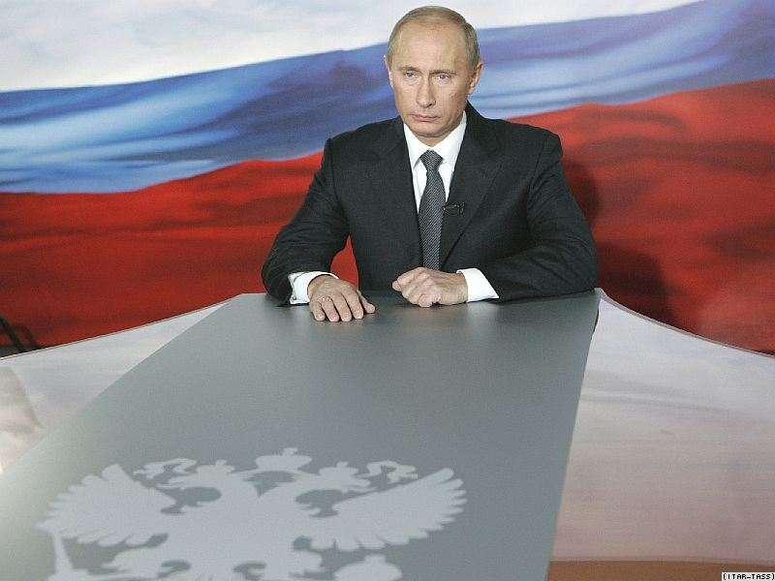
Президент России

Slide 5
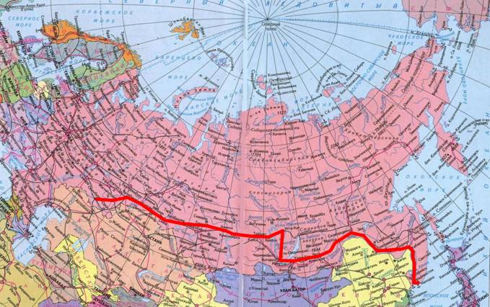
Карта России

Slide 6
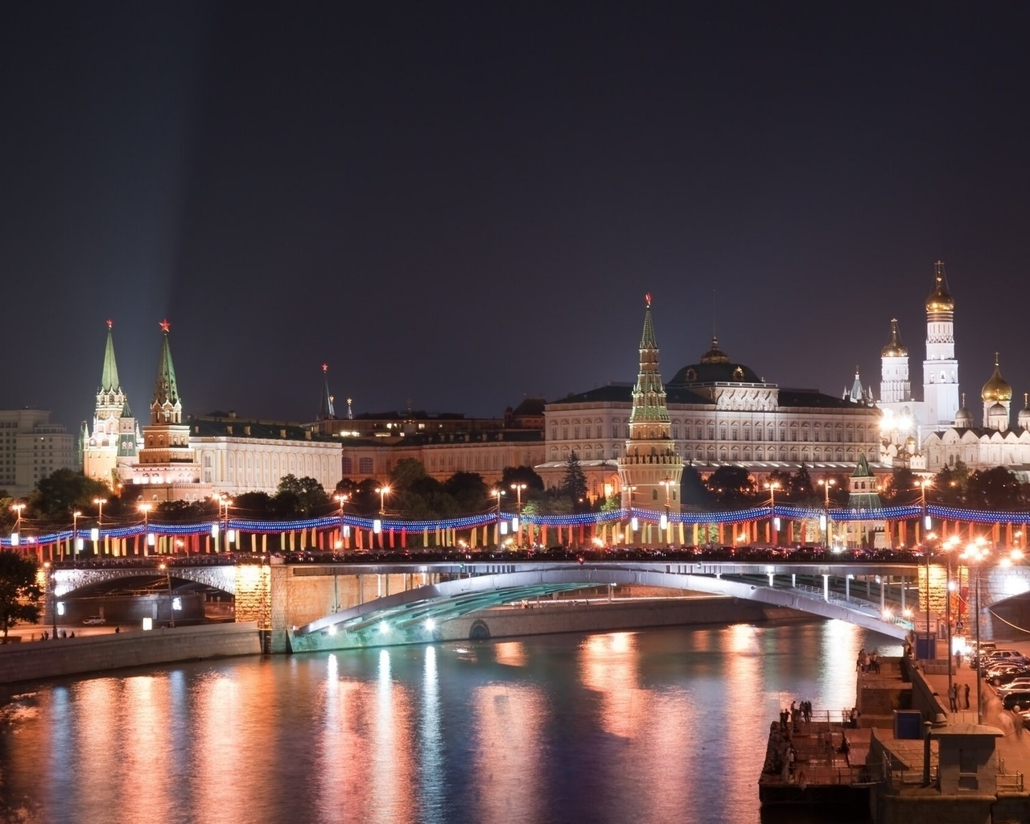
Москва-столица нашей Родины

Slide 7
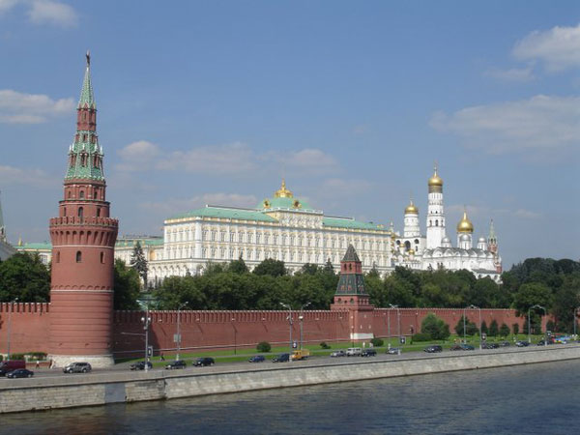
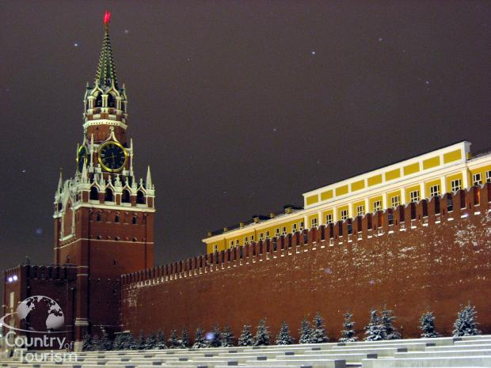
Кремль

Slide 8
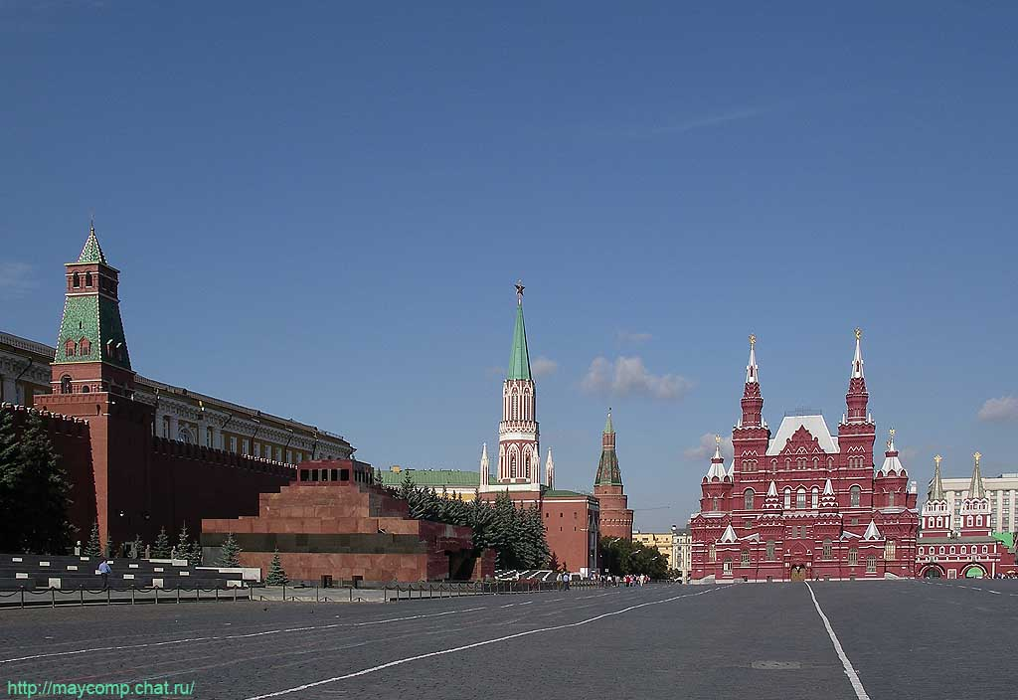
Красная площадь

Slide 9
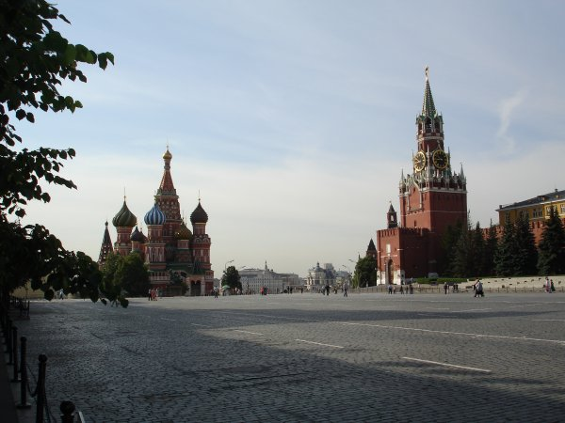
кремль

Slide 10
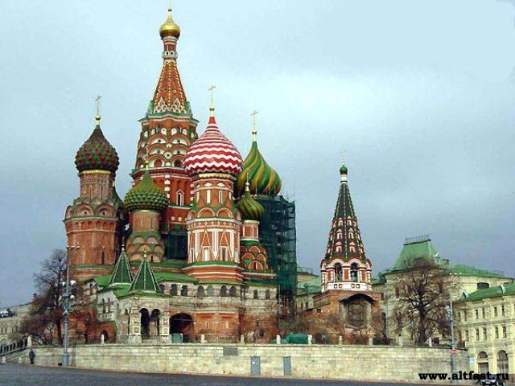
Храм Василия Блаженного

Slide 11
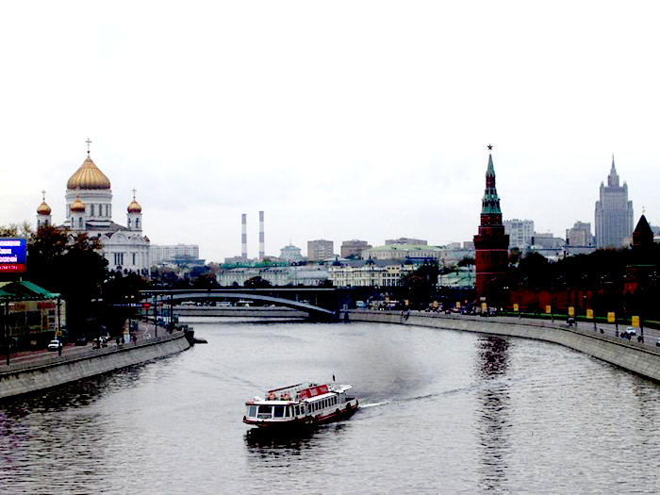
Москва - река

Slide 12
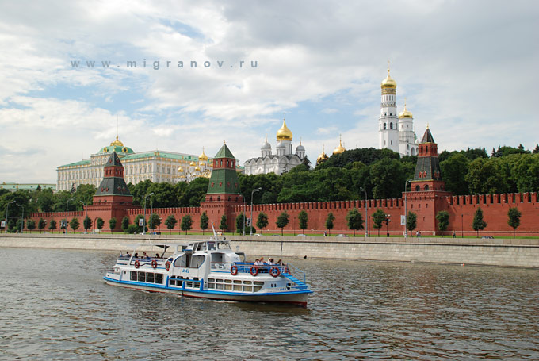
Москва-река

Slide 13
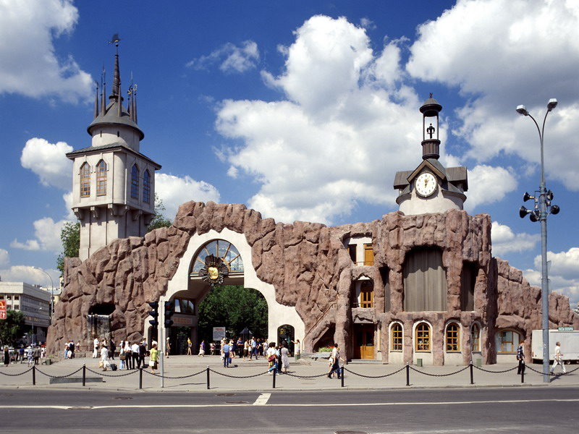
Зоопарк

Slide 14
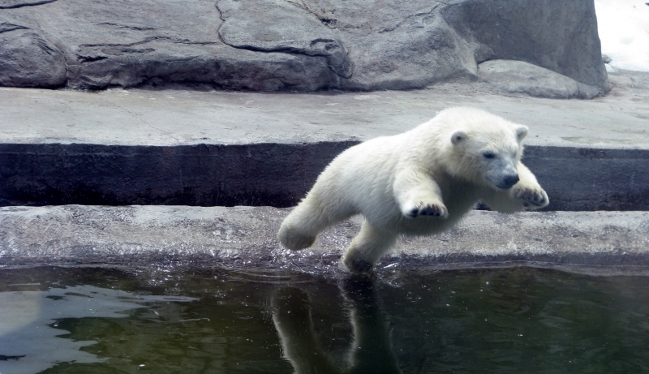
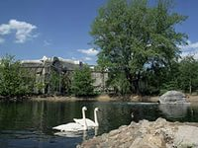
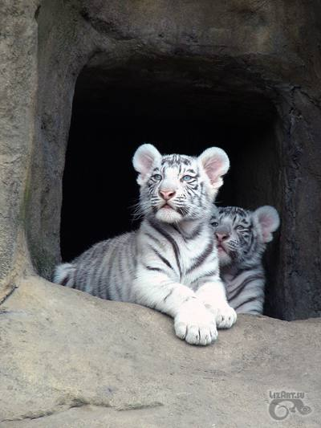
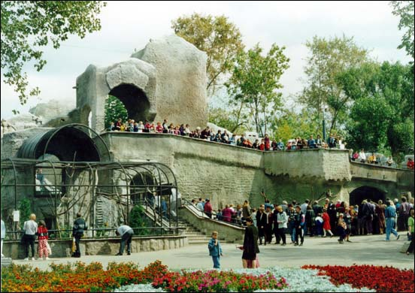

Slide 15
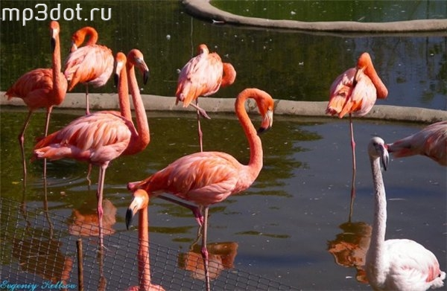
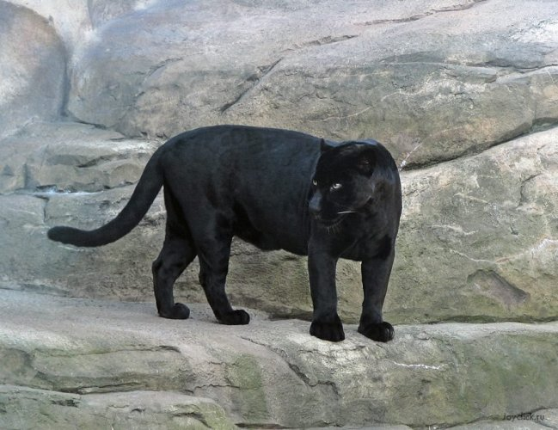
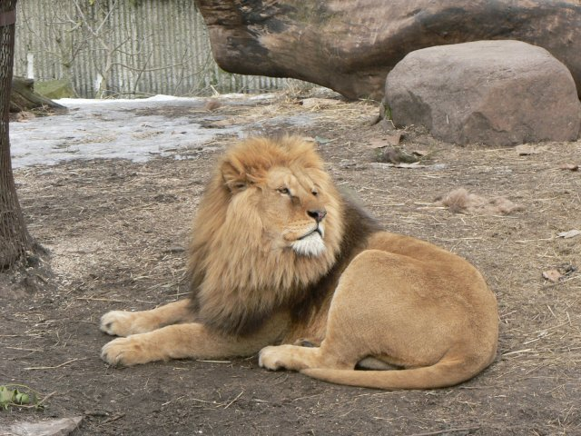

Slide 16
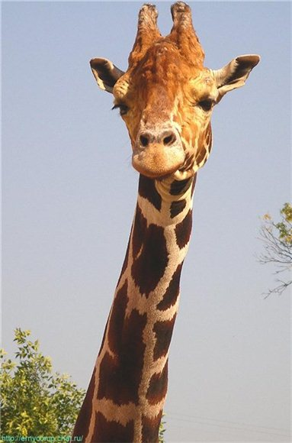
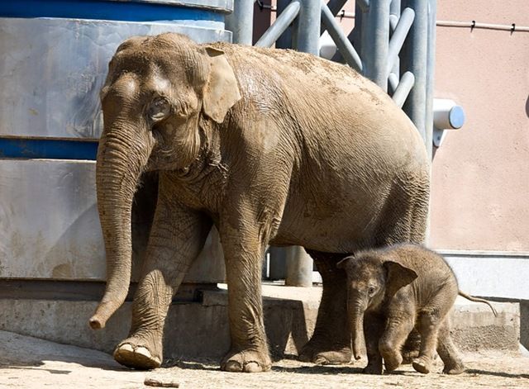

Slide 17
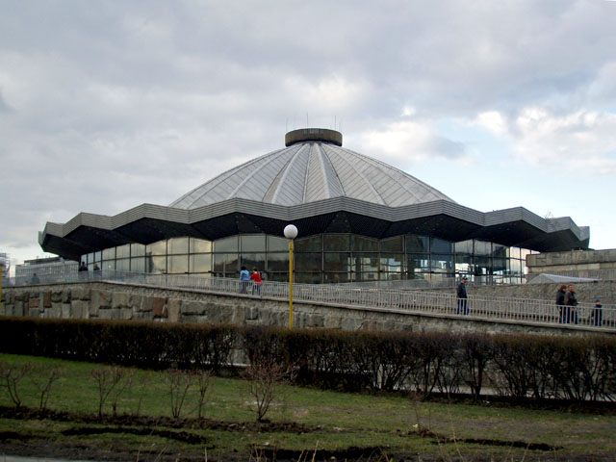
Московский цирк

